Slide 1
Лекция 8 Тема лекции: Каскадные таблицы стилей CSS.
Старший преподаватель: Аяпбергенова А.Т.

Slide 2
Спецификация CSS (Cascading Style Sheets) позволяет остаться в рамках декларативного характера разметки страницы и дает полный контроль над формой представления элементов HTML-разметки.

Slide 3
Каскадные таблицы стилей призваны разрешить противоречие между точностью определения размеров картинок и приложений с одной стороны, и точностью определения размеров блоков текста и его начертания с другой. Компонентами страницы являются: блоки текста, графика и встроенные в страницу приложения. Размер и границы каждого из этих компонентов в рамках HTML-разметки задаются с разной степенью точности. Размер графики и приложений можно задать с точностью до пикселя. Размеры текстовых блоков в HTML задать нельзя. Они вычисляются браузером на основе относительного размера шрифта умолчания. Кроме размера компонентов, таблицы стилей позволяют определить цвет и начертание текстового фрагмента, изменять эти параметры внутри текстового блока, выполнять выравнивание текстового блока относительно других блоков и компонентов страницы.

Slide 4
Наличие всех этих возможностей позволяет говорить о CSS как о средстве разделения логической структуры документа и формы его представления. Логическая структура документа определяется элементами HTML-разметки, в то время как форма представления каждого из этих элементов задается CSS-описателем элемента.

Slide 5
Каскадные таблицы стилей используются для отделения стиля элемента страниц от структуры документа. Такое отделение структуры от содержания позволяет быстро и удобно менять стиль документа. Существуют три способа задания стилей: встроенное стилевое оформление, создание таблиц с помощью элемента <STYLE> и использование внешних таблиц стилей.

Slide 6
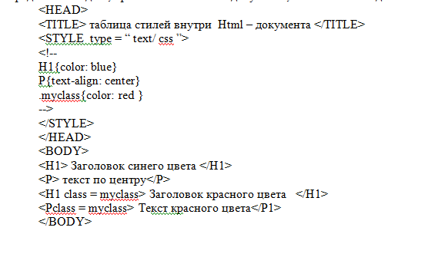

Slide 7
Встроенные стили перекрывают все прочие стили. Синтаксис записи: <Название_элемента style = “свойство1 : значение1 ; св.2 : знач.2; …..св.N : знач.N ”>
Например, <P style = “font-size: 32pt; color: # 0000FF; ”>.

Slide 8
Вставка ячеек
<html>
<head>
<meta charset="utf-500">
<title>Тег table</title>
</head>
<body>
<table border="50">
<tr>
<th>Ячейка 1</th>
<th>Ячейка 2</th>
</tr>
<tr>
<td>Ячейка 3</td>
<td>Ячейка 4</td>
</tr>
<P style = “font-size: 32pt; color: # 0000FF; ”>
</table>
</body>
</html>

Slide 9
Вставка таблицы
<style type="text/css">
table {
border-collapse: collapse;
}
table th,
table td {
padding: 0 5px;
border: 1px solid #000;
text-align: center;
}
</style>
<table>
<tr>
<td rowspan="2"></td>
<td colspan="2">хорьки</td>
</tr>
<tr>
<td>вес</td>
<td>размер</td>
</tr>
<tr>
<td>самцы</td>
<td>1.2 – 2.5 кг</td>
<td>до 70см</td>
</tr>
<tr>
<td>самки</td>
<td>0.7 – 1.0 кг</td>
<td>до 40см</td>
</tr>
</table>

Slide 11
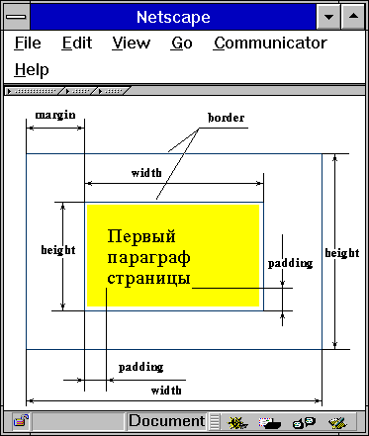
Графически свойства можно представить следующим образом:
<div style="width:200px;"> пиксели </div><div style="width:200pt;"> типографские пункты </div><div style="width:5em;"> условные единицы </div>.

Slide 13
Цвета в HTML

Slide 14
Цвет таблицы
<table width="95%"> <tr> <td bgcolor="#999900">Текст</td> <td bgcolor="#00FF66">Текст</td> <td bgcolor="#996666">Текст</td> </tr> <tr> <td bgcolor="#CCCC33">Текст</td> <td bgcolor="#CCFF99"><font color="#808080">Текст серого цвета</font></td> <td bgcolor="#CCCCFF">Текст</td> </tr> <tr> <td bgcolor="#996699">Текст</td> <td bgcolor="#CC6633">Текст</td> <td bgcolor="#FFCC66">Текст</td> </tr> </table>

Slide 15
СПАСИБО ЗА ВНИМАНИЕ!

